Slide 1
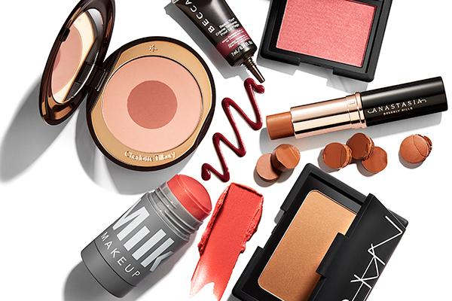
臺灣美妝市場網路聲量分析
PTT | Dcard

Slide 2
Outline
美妝市場2大討論平臺近三年趨勢(PTT/ Dcard)
美妝品牌網路聲量(年趨勢）
美妝產品討論熱度(年/季趨勢）
各大品牌與產品關聯度分析（品牌主推商品）
產品對品牌的關聯度分析（受消費者喜歡的品牌商品）
結論：
附錄：研究方法與架構

Slide 3
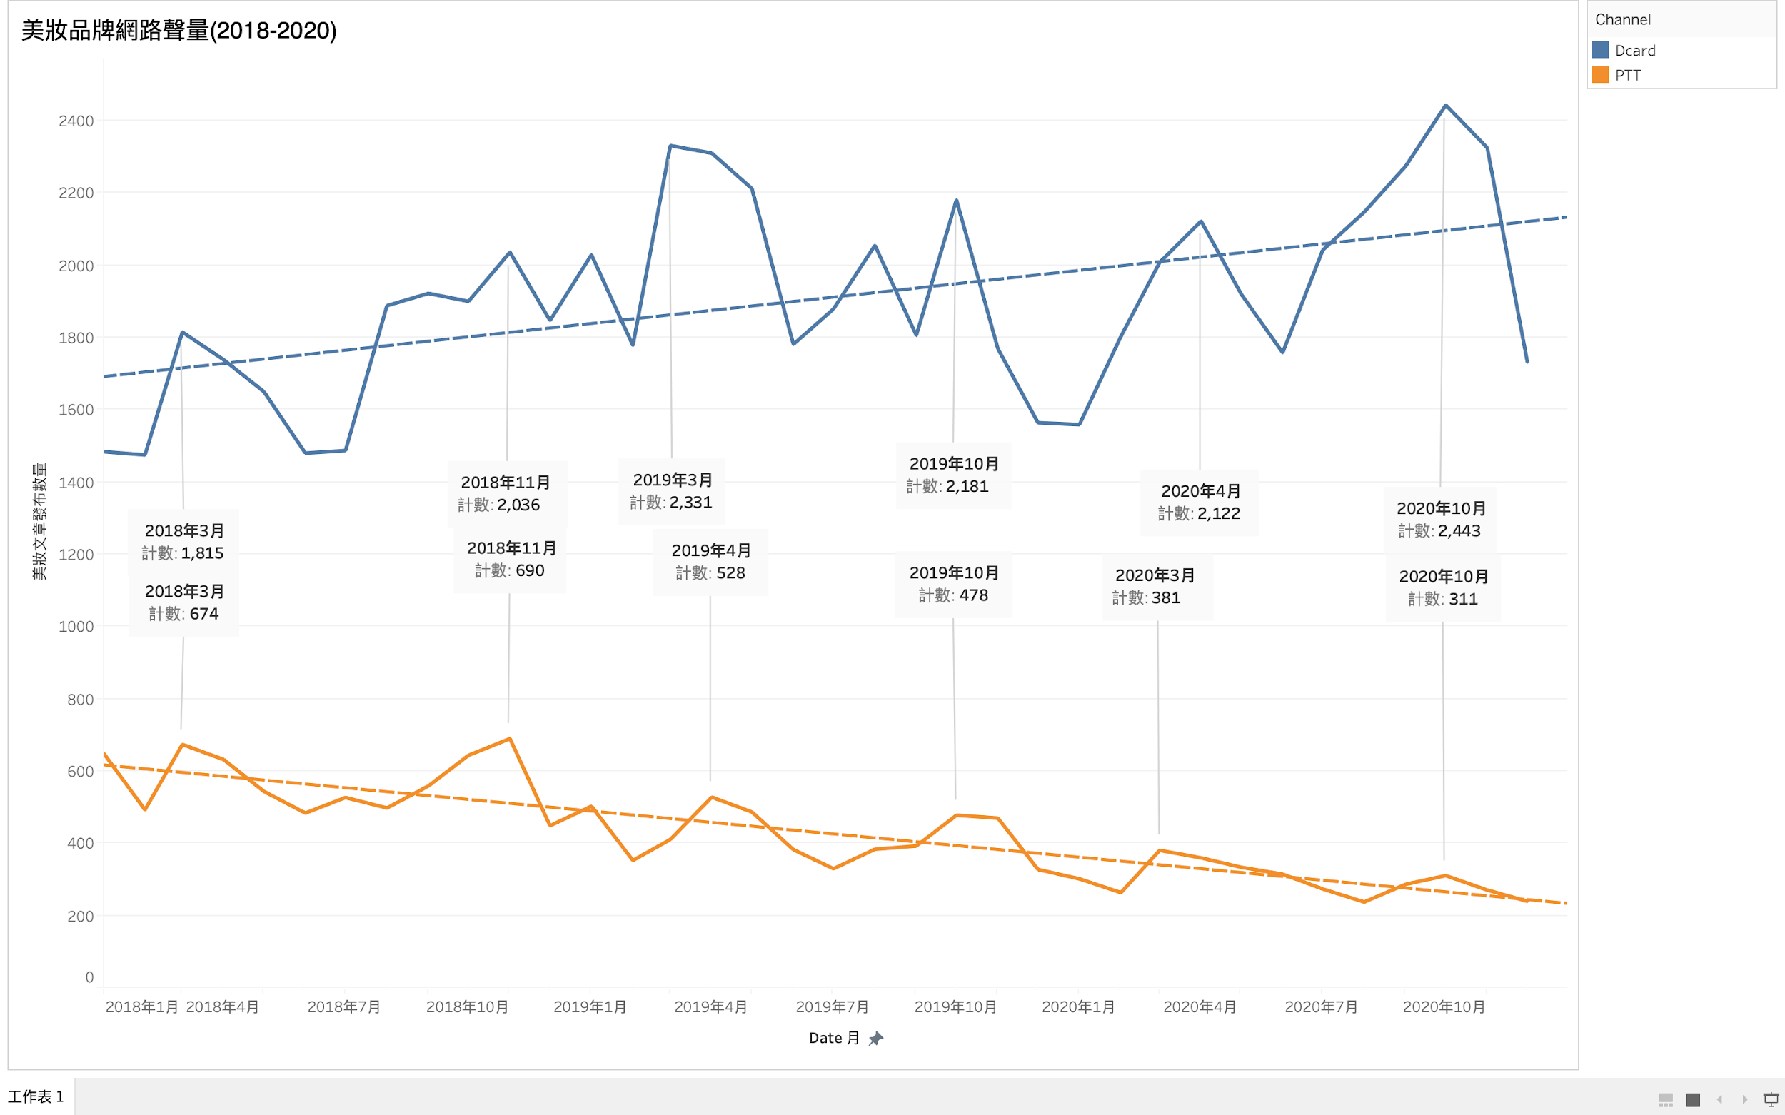
Notes:
Jerry

Slide 4
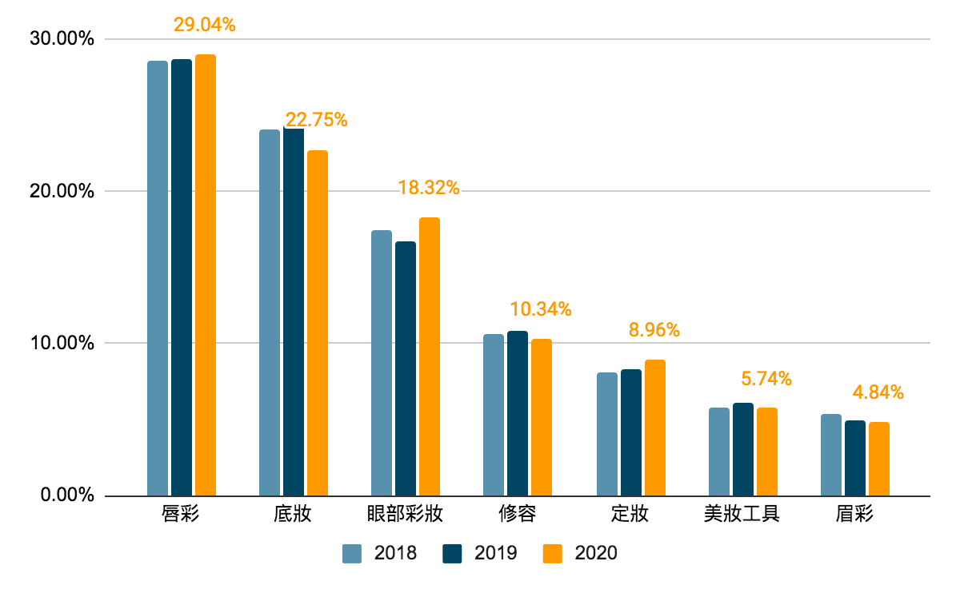
近年美妝討論核心：唇彩、底妝
The core of recent discussions: lip gloss(唇彩) and base makeup(底妝)

Slide 5
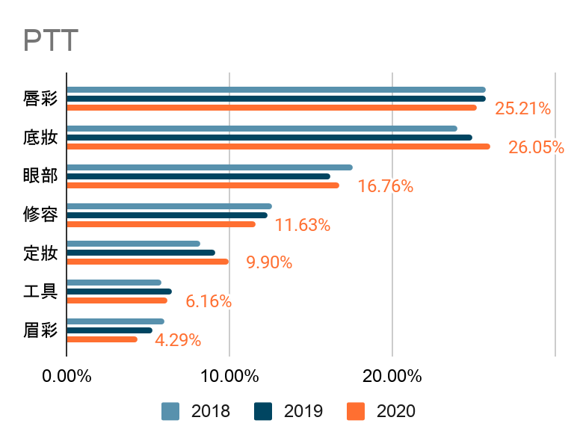
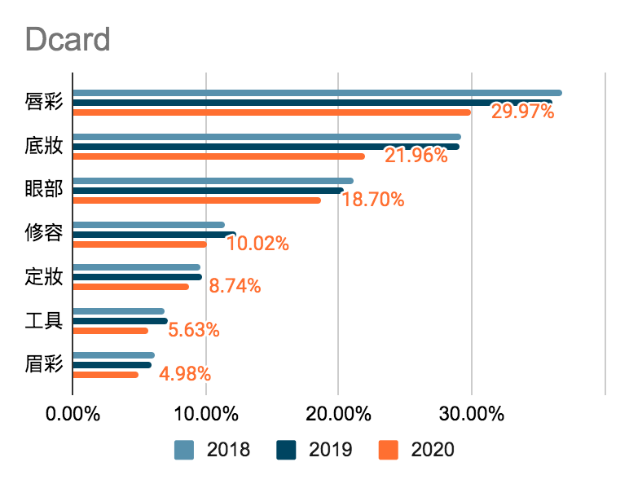

Slide 6
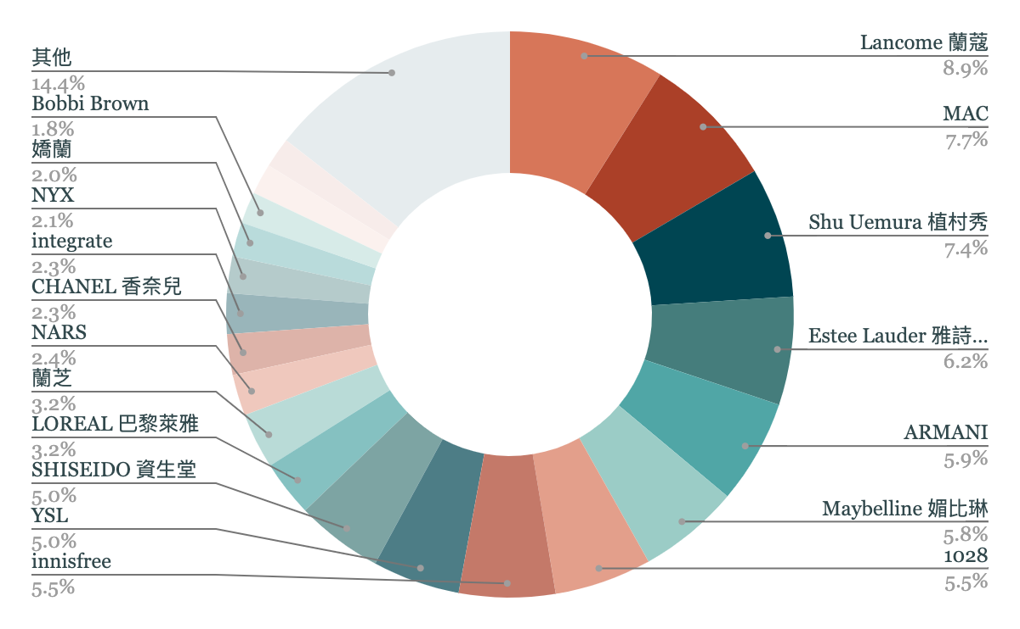
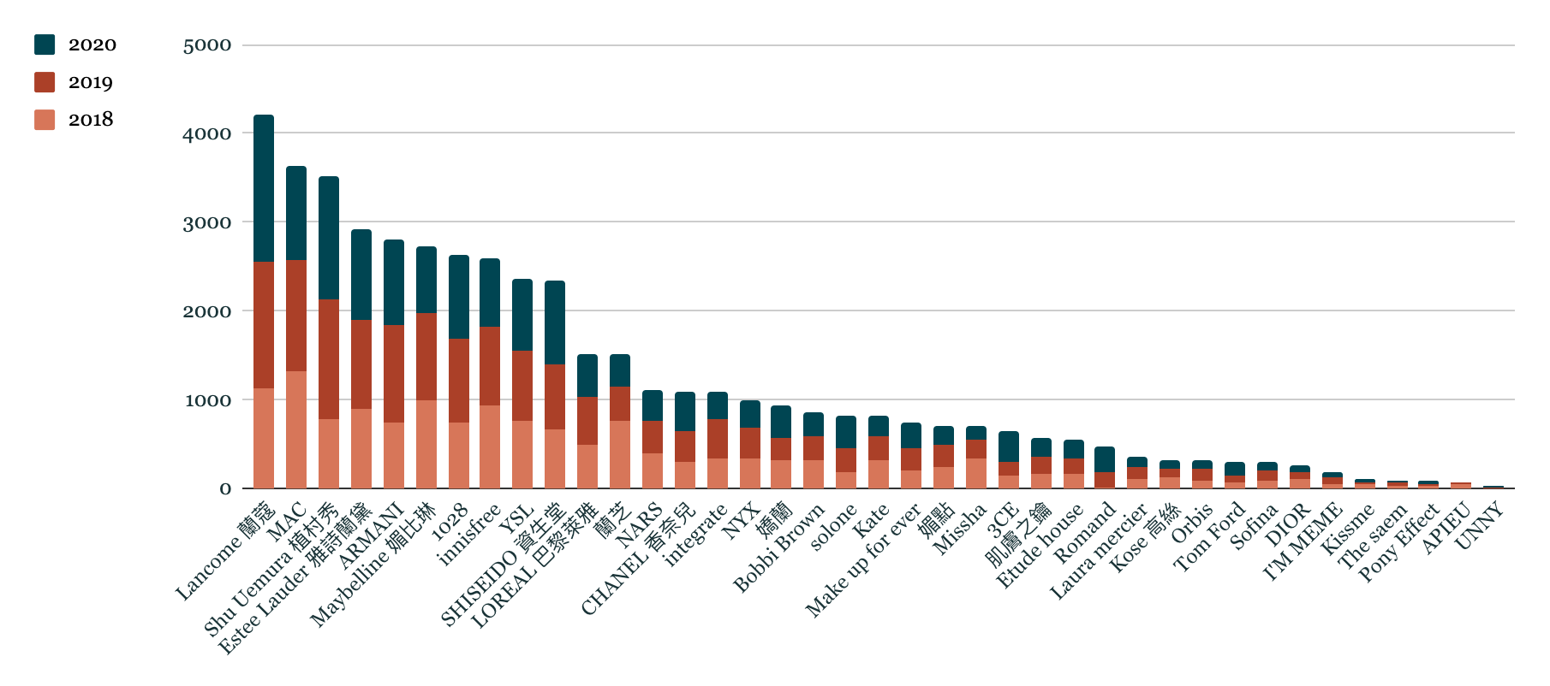
近年各大美妝品牌網路聲量
The major beauty brands online voice

Slide 7
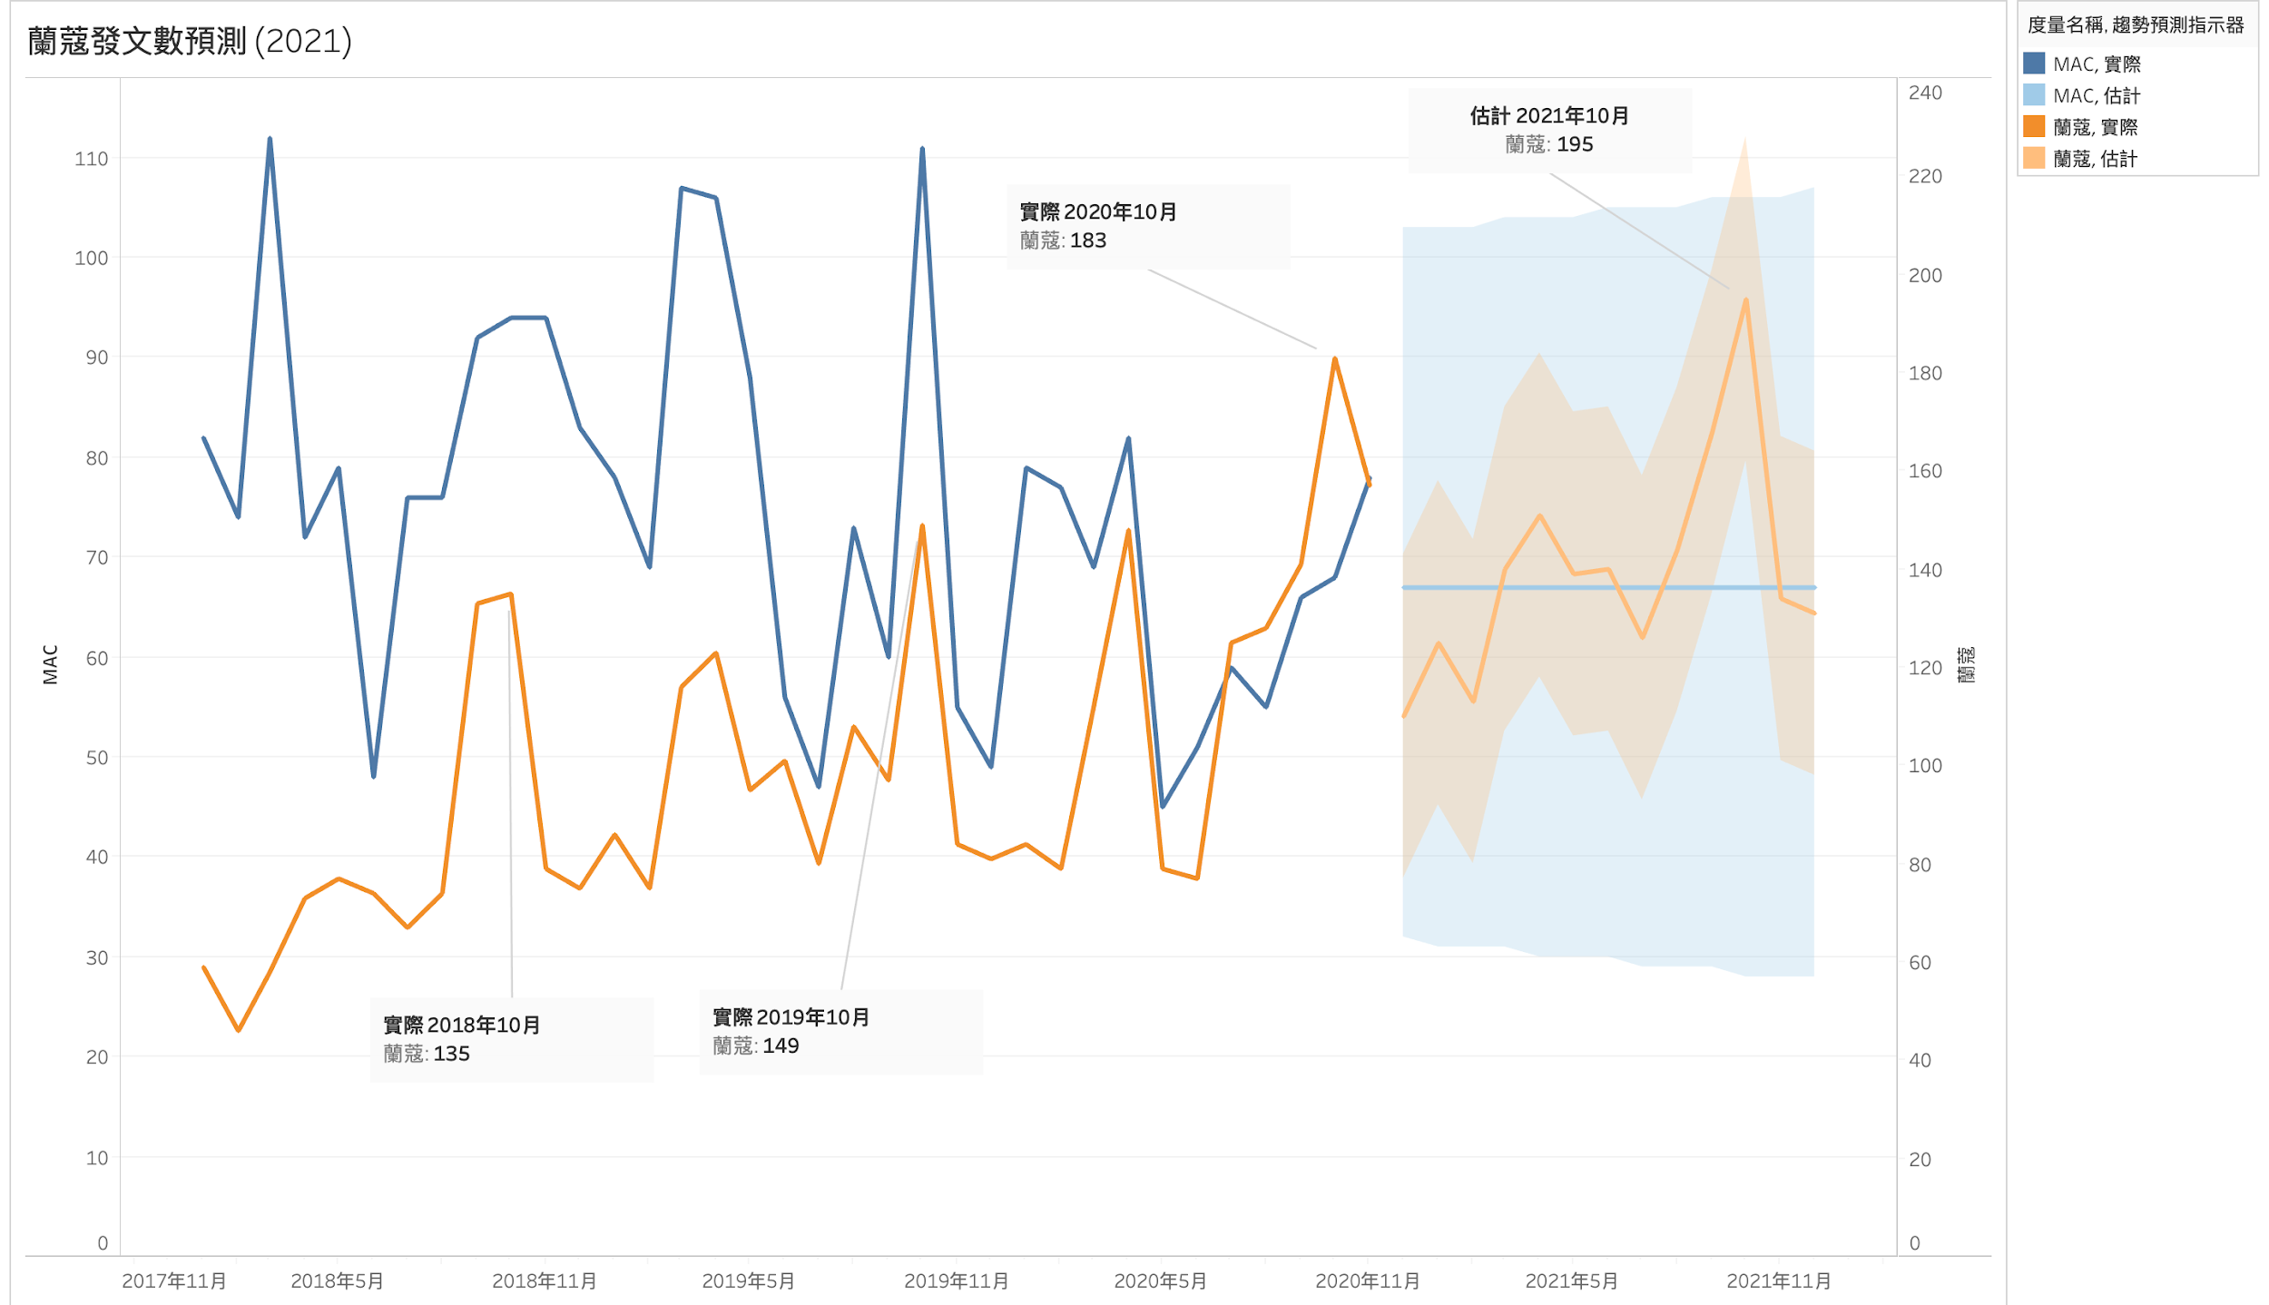

Slide 8
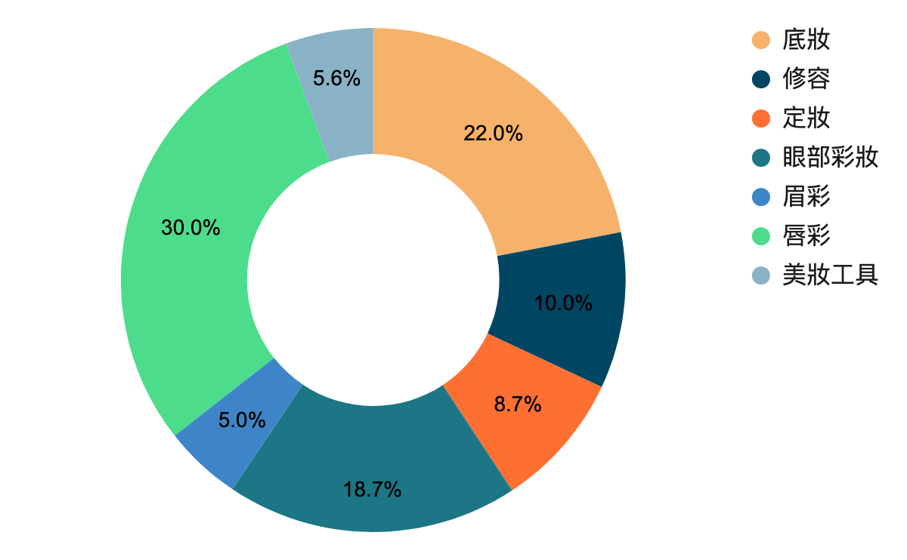
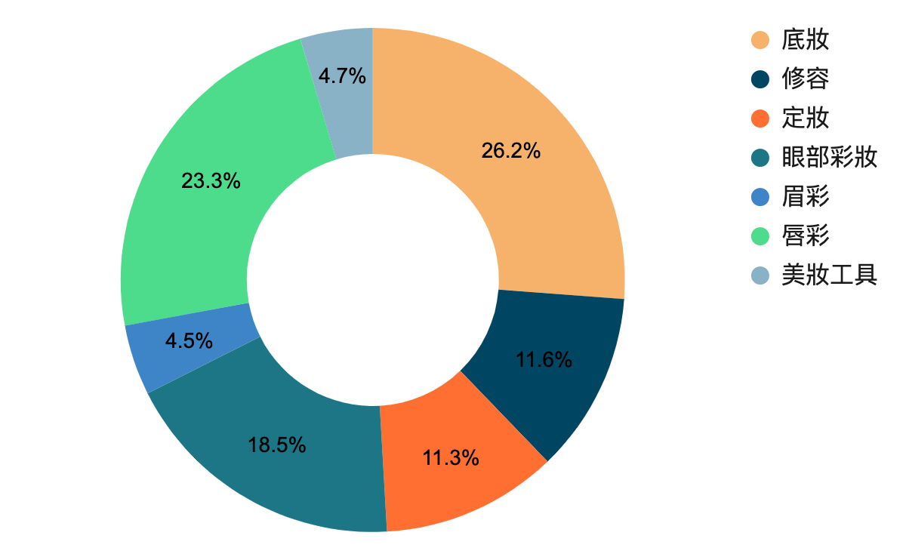
2020美妝產品討論核心：底妝、唇彩
PPT
Dcard

Slide 9
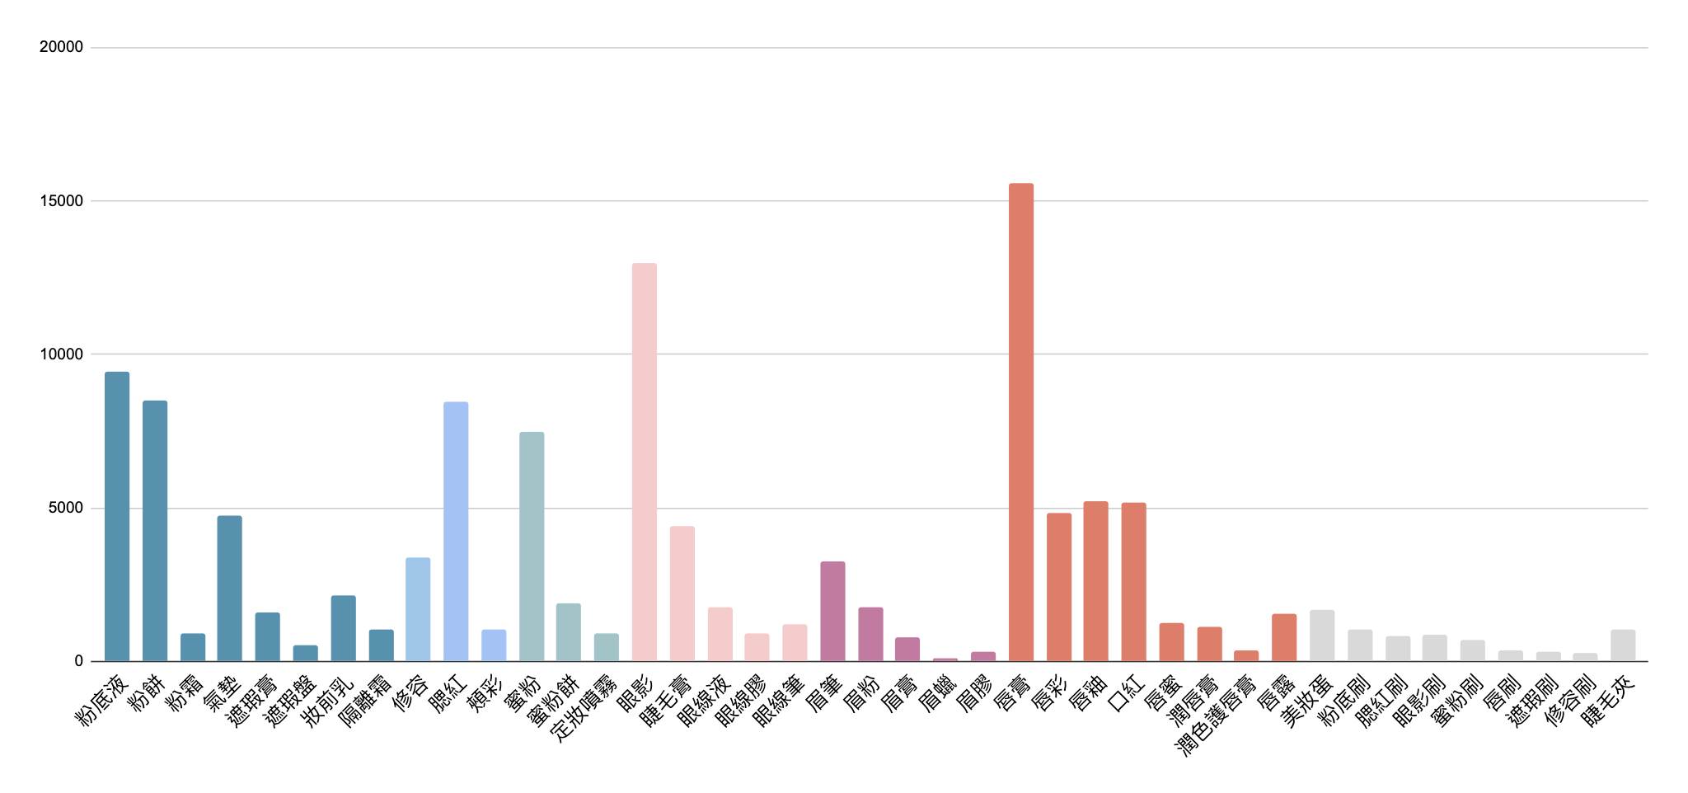
七大類彩妝品中的重點商品
2018~2020 各類產品網路聲量累計
底妝類
唇膏
修容/腮紅
眼影
定妝
眼部彩妝
粉底液
粉餅
腮紅
眉彩
蜜粉
唇彩
美妝工具
眉筆
美妝蛋

Slide 10
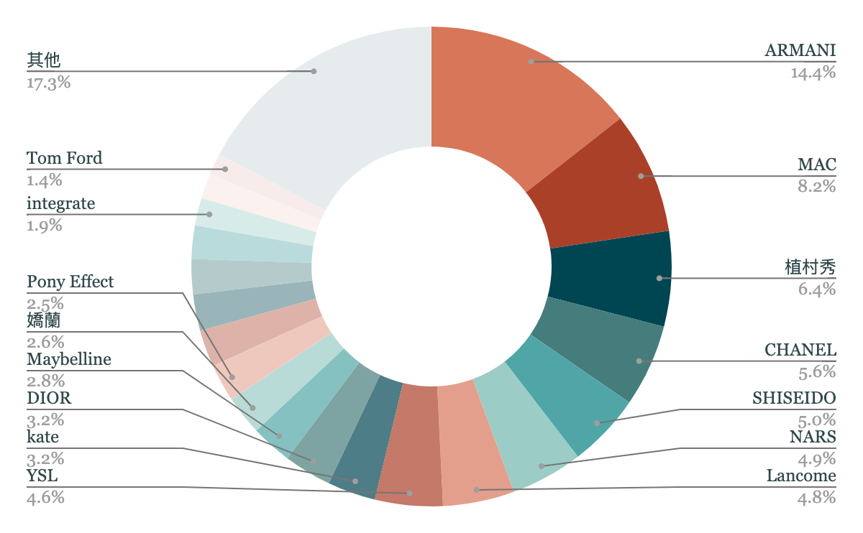
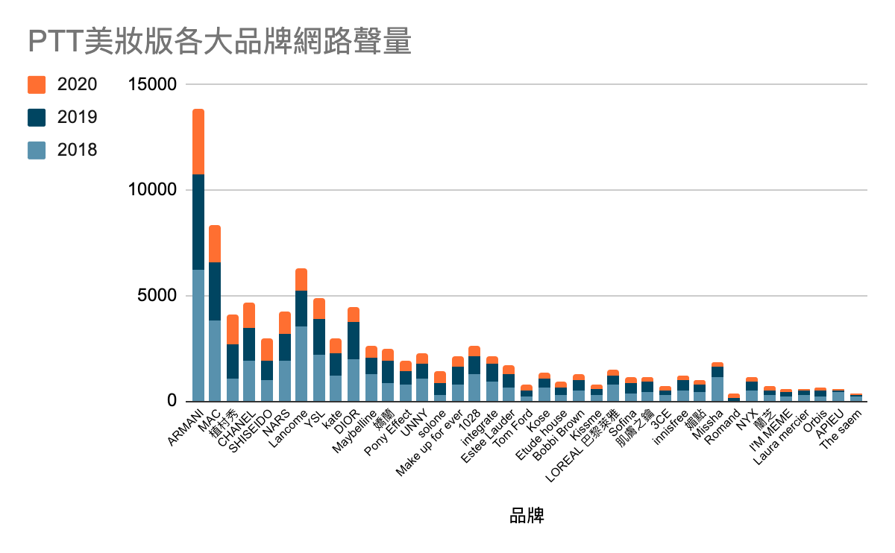
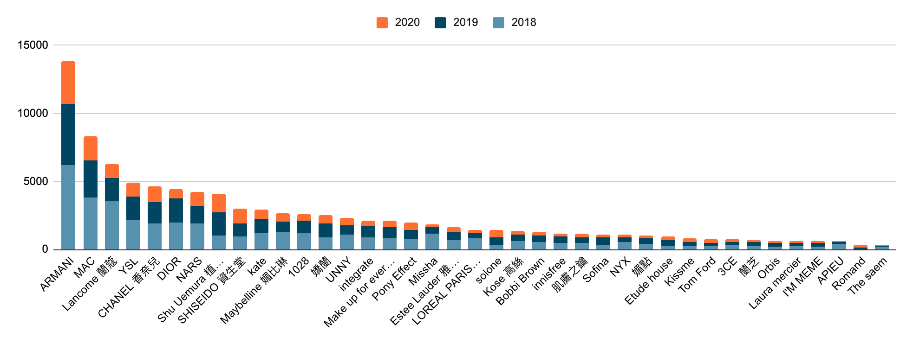
美妝品牌網路聲量(PTT)
前10大品牌約佔60%
前20大品牌約佔82.7%
前十大品牌的強項商品

Slide 11
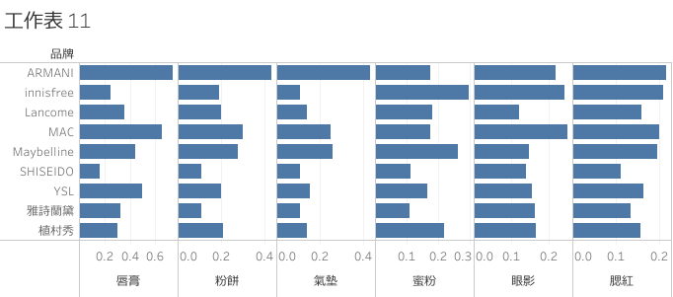
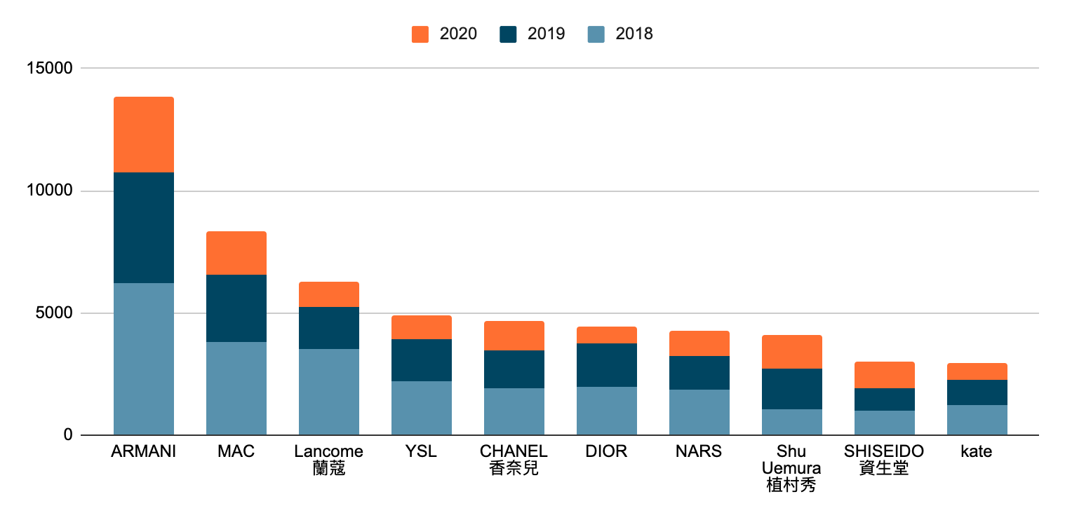
PTT前十大美妝品牌主推商品
品牌對產品關聯性分析
Armani | 唇膏
MAC | 唇膏
Lancom | 唇膏
YSL | 唇膏
CHANEL | 粉餅、唇膏
Dior | 唇膏
Nars | 腮紅
植村秀 | 粉底液、唇膏（粉餅、眼影、蜜粉）
資生堂 | 粉底液、粉餅、唇膏
Kate | 粉底液、粉餅、蜜粉、唇膏、眉筆、眉粉、妝前乳

Slide 12
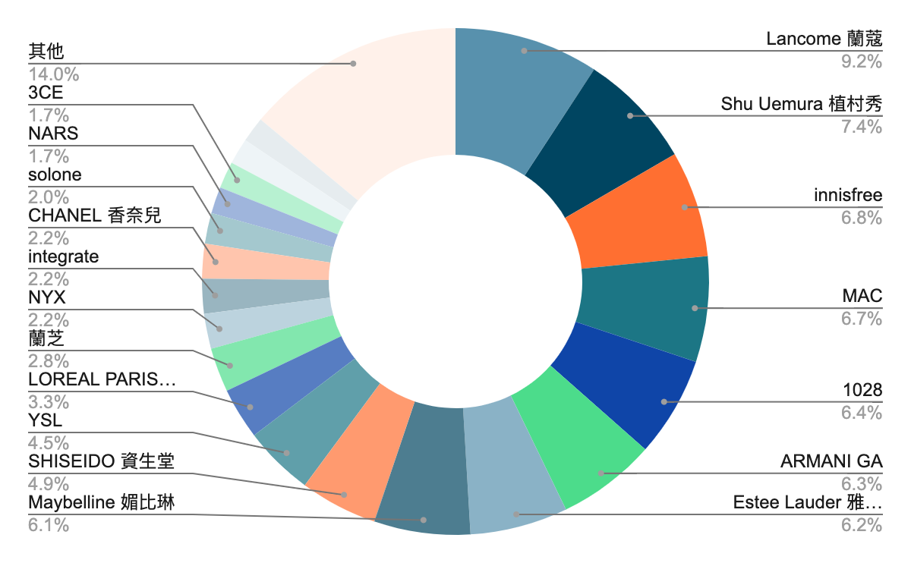
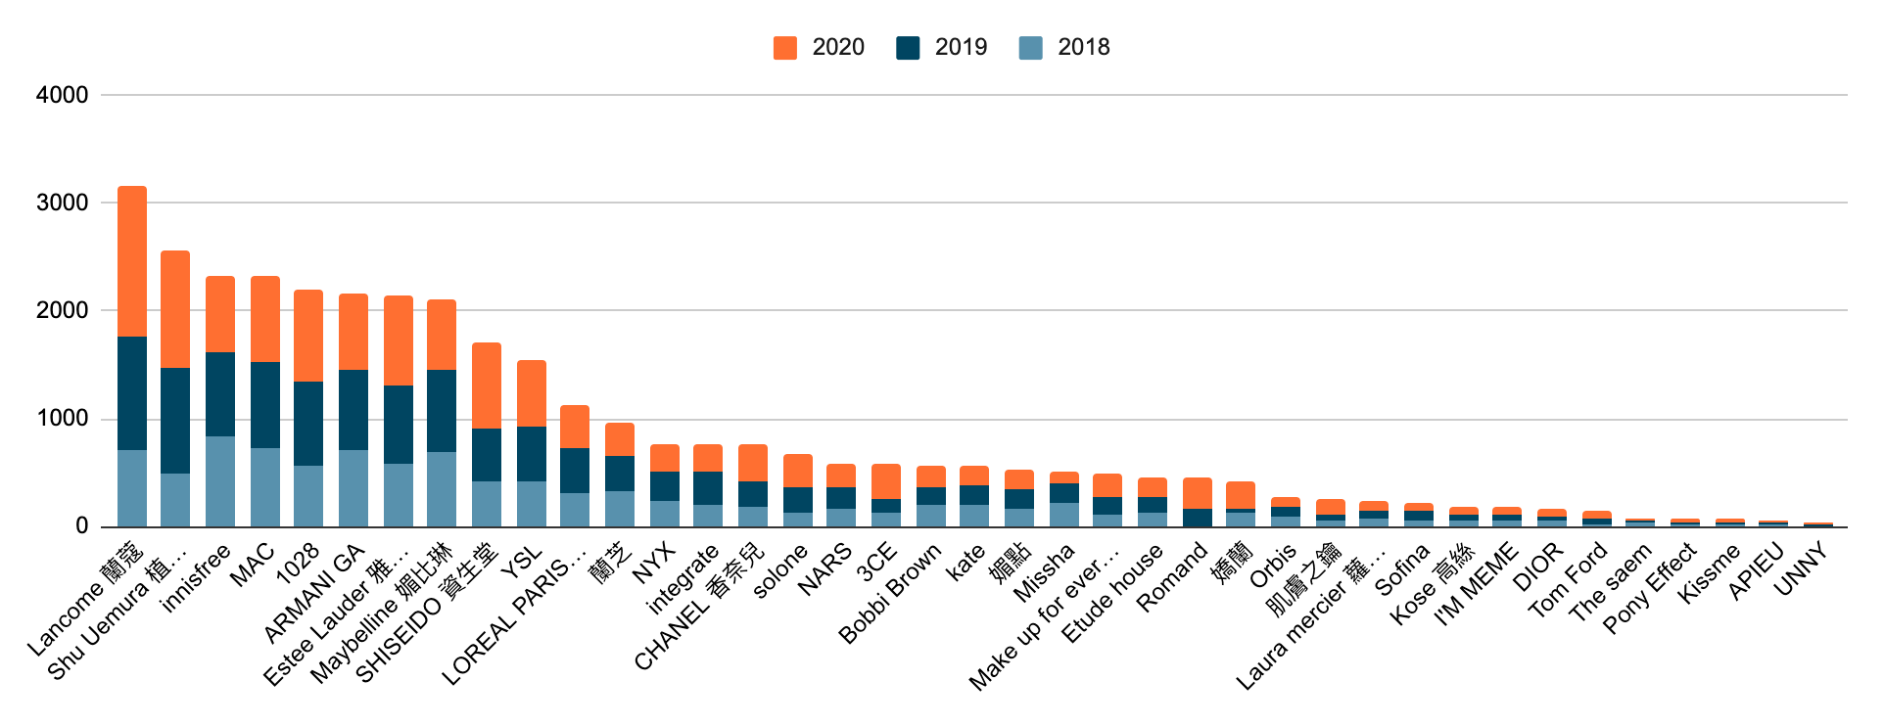
美妝品牌網路聲量(Dcard)
前10大品牌約佔65%
前20大品牌約佔86%

Slide 13
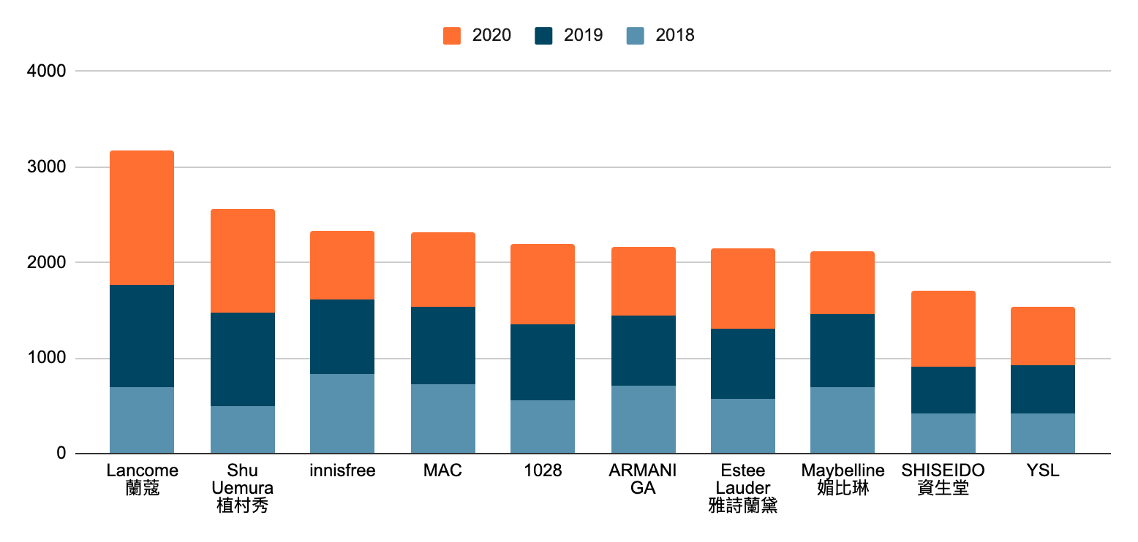
Dcard 前十大美妝品牌主推商品
品牌對產品關聯性分析
Lancome 蘭蔻 | 粉底液
Shu Uemura 植村秀 | 粉底液、唇膏
innisfree | 蜜粉、眼影
MAC | 唇膏
1028 | 眼影、睫毛膏
ARMANI GA | 粉餅、氣墊、唇膏
Estee Lauder 雅詩蘭黛 | 粉底液、唇膏
Maybelline | 唇膏、粉底液（粉餅、氣墊、遮瑕膏、腮紅）
SHISEIDO 資生堂 | 粉底液
YSL | 唇膏、唇釉

Slide 14
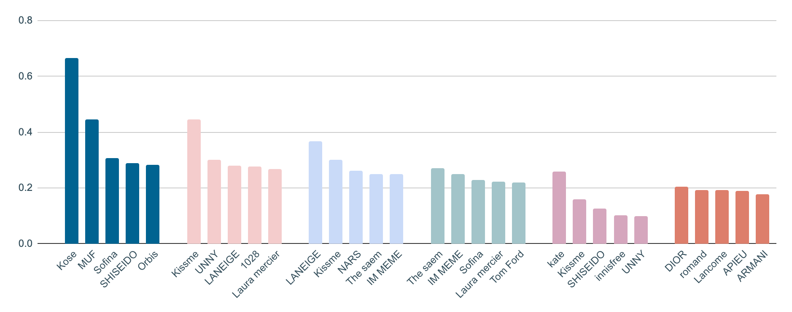
PTT品牌在各類產品中關聯性
The brand relevance in various products. 2018 - 2020 Taiwan PTT forum.
底妝
BASE MAKE
眼部彩妝
Eyes Cosmetics
修容/腮紅
Blush
定妝
Setting
眉彩
Brow
唇彩
Lip Gloss

Slide 15
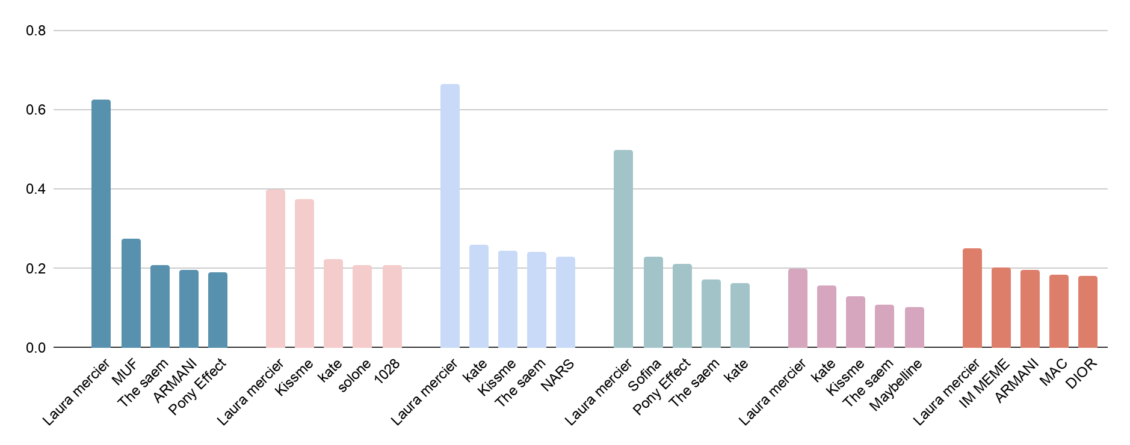
Dcard 品牌在各類產品中關聯性
強勢品牌Laura Mercier在各類品項中突出
底妝類
眼部彩妝
修容/腮紅
定妝
眉彩
唇彩

Slide 16
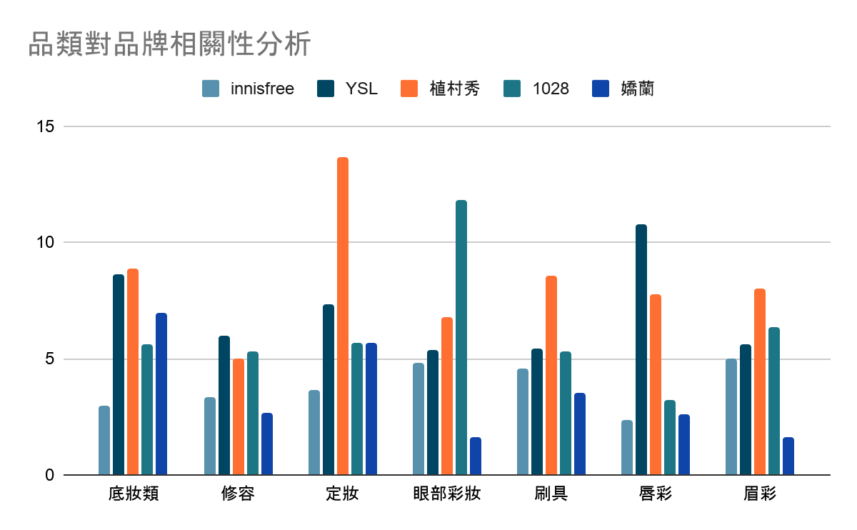
PTT搜尋品類的前五品牌出現率

Slide 17
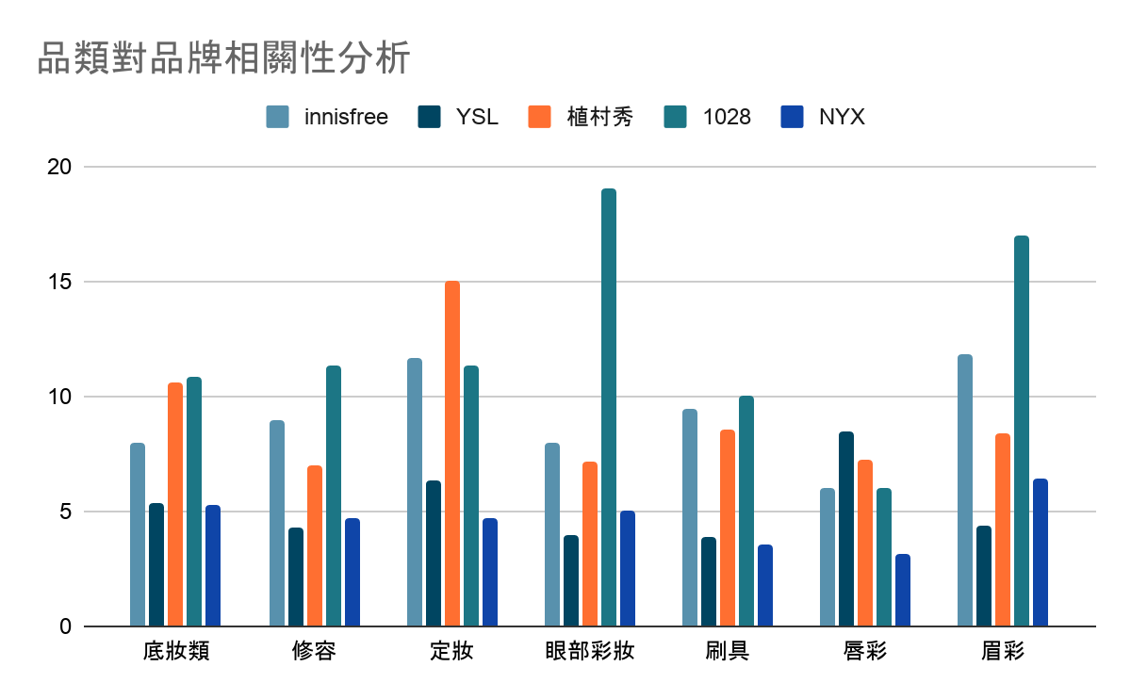
Dcard搜尋品類的前五品牌出現率

Slide 18









產品關鍵字
定裝噴霧
眼線膠筆
唇釉
美妝蛋
眉筆
妝前乳
潤色護唇膏
氣墊粉餅

Slide 19
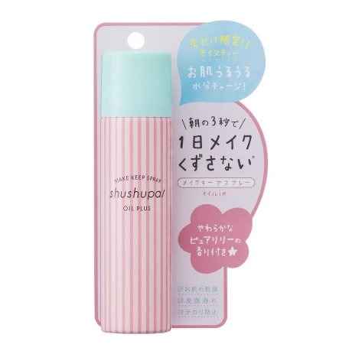
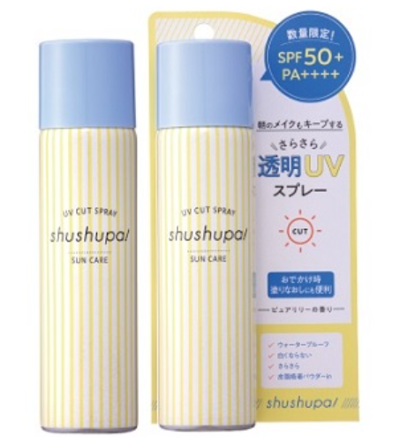
關鍵字--定妝噴霧
Shushupa! 定妝噴霧
1300日圓
噴霧細緻均勻，添加多種植物萃取精華及保濕成分
有效控油且不緊繃，防水霧防摩擦
戴口罩依舊可以保持美美的妝容
#保濕
#控油
#保養
#持久
#防曬

Slide 20
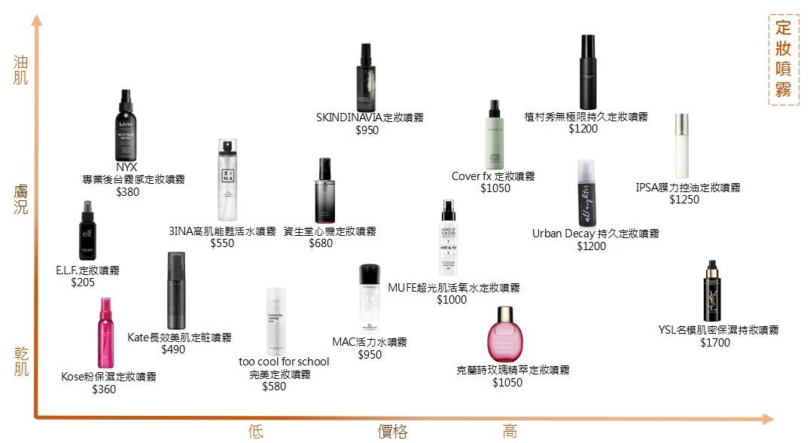
Notes:
https://moptt.tw/p/MakeUp.M.1584272144.A.F12
^^
噴霧細緻度：shu>MUF>MAC
水珠黏膩感：MUF>MAC=shu
味道接受度：shu=MAC> MUF
控油持妝度：shu>MAC>MUF
凝固面具感：MUF>MAC=shu
對於植村秀無極限定妝噴霧(100ml,$1100)的評價：
1. 粉持久+2爆汗瑜珈完臉上還有八成粉底
2. 混合肌+爆汗人 噴它可以整天不用補底妝
3. 我跟你說如果停產我會寫信去植村秀抗議，他拯救我的人生
以目前市場討論度來說，植村秀無極限定妝噴霧，在中性、乾性膚質是全勝，油性膚質則是會遇到競爭對手skindinavia
skindinavia價格更低，約$790且控油性更佳(雖然植村秀控油已經很強)，但skindinavia在油肌市場仍勝植村秀無極限定妝噴霧

Slide 21
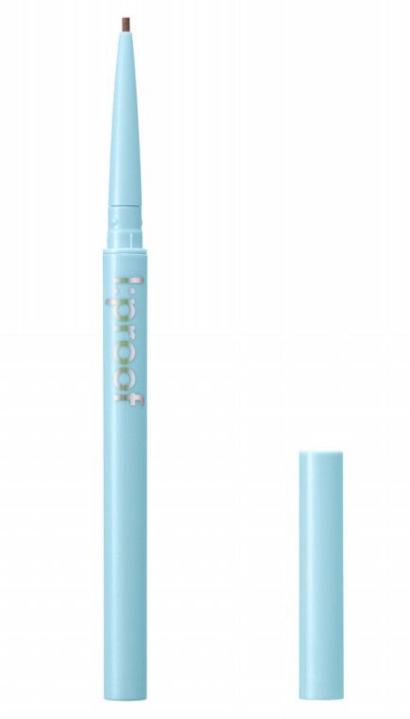
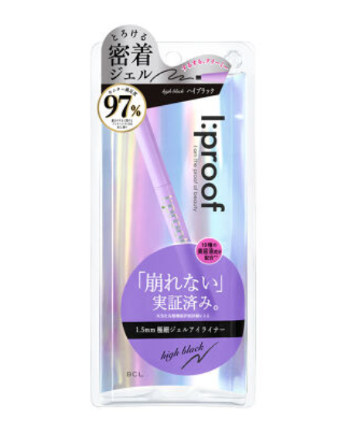
關鍵字--眼線膠筆
I:proof 抗暈染眼線膠筆
1200日圓
超顯色，0.1mm極細筆刷，質地滑順好上色
防水防摩擦杜絕暈染，溫水可卸
#暈染
#顯色
#持久
#質地
#自然

Slide 22
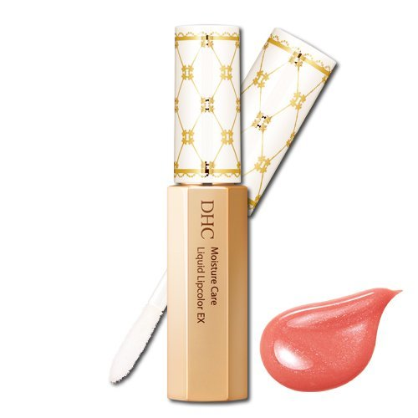
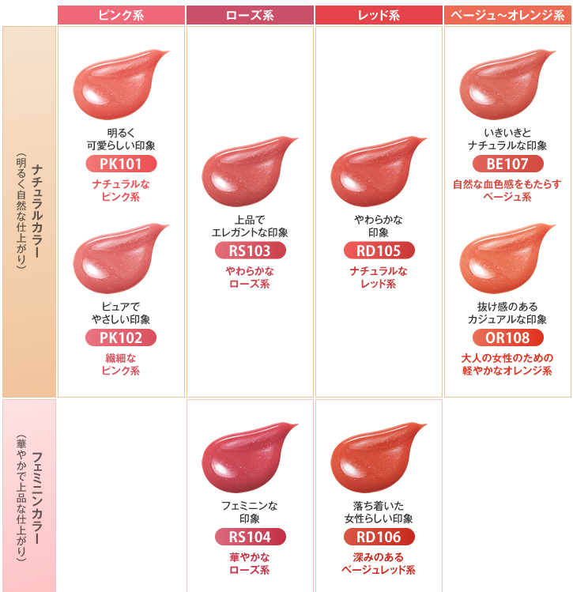
關鍵字--唇釉
Dhc保濕唇釉ex
1540日圓 (8色)
6小時持久顯色
質地柔順，水潤帶有光澤，添加保濕成分，不顯唇紋
#顏色
#質地
#唇紋
#持久
#顯色

Slide 23
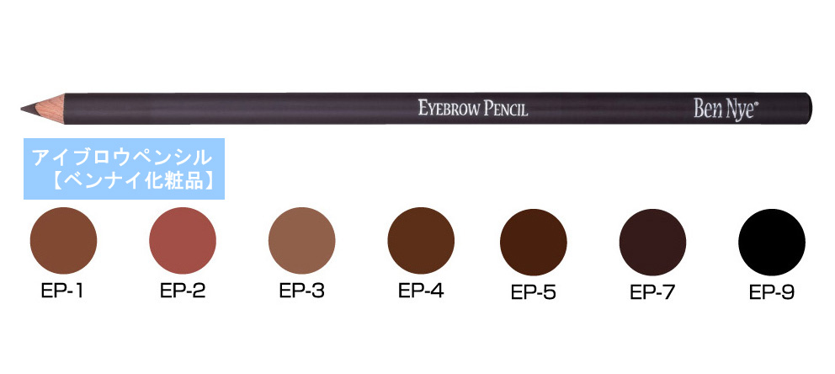
關鍵字--眉筆
三善 眉筆
880日圓
削式眉筆，淺到深共有7種顏色
顯色度佳，筆芯軟硬適中
可以透過下手的輕重調整粗細濃淡
滑順容易使用，不易掉色
#顏色
#持久
#自然
#質地
#顯色

Slide 24

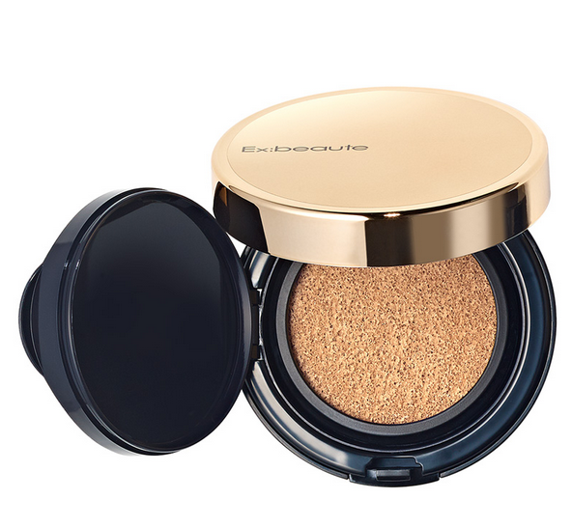
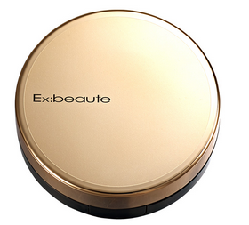
關鍵字--氣墊粉餅
MadreX 女優肌 氣墊粉餅
17g,3900日圓(2種色號)
防曬效果良好，遮瑕度高，可有效遮蓋在意的毛孔及黑斑
持妝度好
添加美容成分，保持肌膚水潤
#防曬
#毛孔
#持久
#保養
#遮瑕度

Slide 25
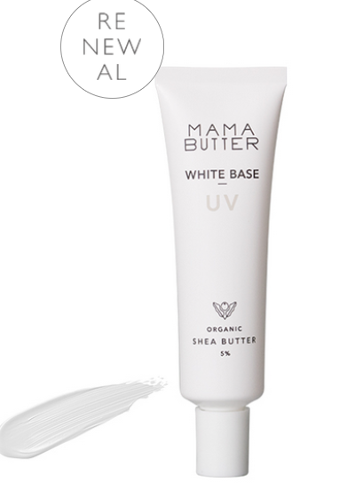
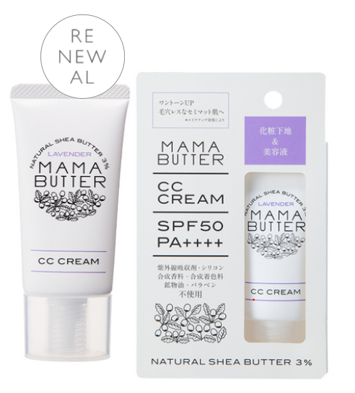
關鍵字--妝前乳
Mama butter 妝前乳
1980日圓
兼具防曬及潤色、柔膚效果
採用天然成分不易產生痘痘，敏感肌也可以放心使用
#防曬
#毛孔
#保養
#質地
#粉刺

Slide 26
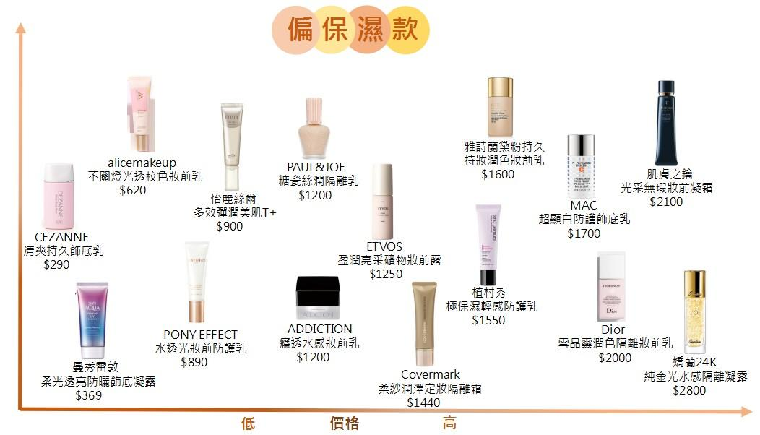
Notes:
妝前乳挑選重點：顏色、保濕、控油
紫色及其衍生顏色適用於暗黃、暗沉的皮膚，可以在一定程度上提亮膚色，減少暗沉。
綠色適用於發紅的皮膚，可以在一定程度上掩蓋紅血絲、痘痘等發紅的區域，有利於後續的遮瑕工作。綠色最好不要用在發黃髮黑暗沉的區域，如黑眼圈、黑痘印等，綠色會使得暗沉更加明顯。
蜜桃色及其衍生色則用於提升整體氣色，讓後續妝面呈現粉嫩、健康的效果。蜜桃色及其衍生色最好不要用在發紅、痘痘等區域，它會使紅色更加明顯。

Slide 27
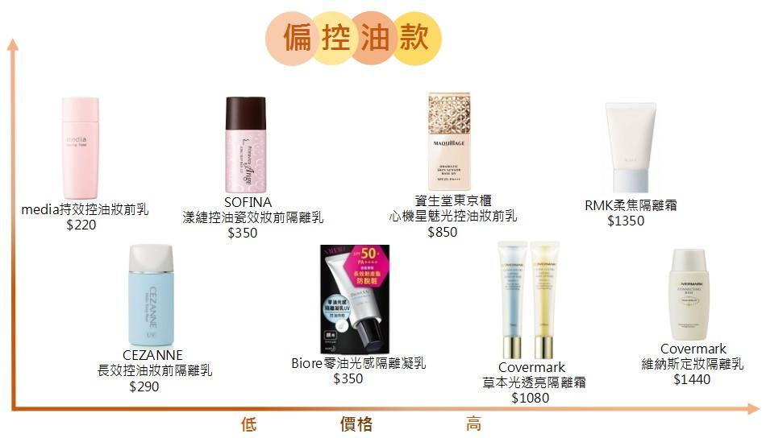

Slide 28
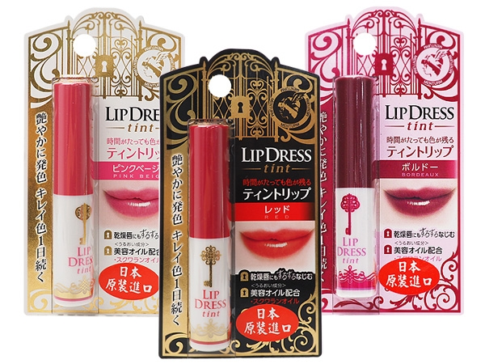
關鍵字--潤色護唇膏
近江兄弟 玩色護唇膏
508日圓
質地滑順，保濕度好，不卡唇紋
顯色度佳，帶有淡淡的洋甘菊香味，有防曬效果(SPF20)
#潤色
#質地
#防曬
#唇紋
#顯色

